Slide 1
আজকের ক্লাশে সবাইকে স্বাগতম

Slide 2
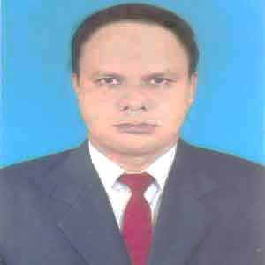
শ্রেণি: নবম/দশম
বিষয়: গণিত
অধ্যায়:৮ম
সময়: ৫০ মিনিট
তাং:১৫/০৬/২০১৯ ইং
মো: সফিউর রহমান
সহকারী শিক্ষক (গণিত ও সাধারন বিজ্ঞান)
বীরজোয়ান উচ্চ বিদ্যালয়
নিয়ামতপুর,নওগাঁ

Slide 3
চিত্রগুলি লক্ষ্য কর:
C
D
C
B
A
O
O
A
B
এটি কিসের চিত্র?
এখানে,চর্তুভূজটি কোথায় অঙ্কিত হয়েছে?এই চর্তুভূজের বিপরীত দুইটি কোণের সমষ্টি দুই সমকোণ-এই প্রতিজ্ঞা যদি যুক্তি দ্বারা প্রমান করা যায়,তাহলে কার সাহায্যে প্রমান করা যাবে? সম্পাদ্য না উপপাদ্য?

Slide 4
আজকের পাঠ শিরোনাম কি হতে পারে?
তোমরা সবাই খাতায় লিখে নাও।
আজ আমরা “বৃত্ত সম্পর্কীয় উপপাদ্য” সম্পর্কে জানবো।

Slide 5
শিখনফল
এই পাঠ শেষে শিক্ষার্থীরা
১।বৃত্তের সংজ্ঞা বলতে পারবে;
২।বৃত্তস্থ ও কেন্দ্রস্থ কোণের বর্ননা করতে পারবে;
৩।বৃত্তে অর্ন্তলিখিত চর্তুভূজের যে কোন বিপরীত দুইটি কোনের সমষ্টি দুই সমকোন-প্রমান করতে পারবে।

Slide 6
বৃত্ত
C
A
O
B

Slide 7
একক কাজ
সময়-৩ মিনিট
বৃত্ত কাকে বলে?

Slide 8
বৃত্তচাপ
উপচাপ
অধিচাপ
A
B
C
D
বৃত্তের যে কোন দুইটি বিন্দুর মধ্যের পরিধির অংশকে বৃত্তের চাপ বলে।ছোট অংশটিকে উপচাপ এবং বড় অংশকে অধিচাপ বলে।

Slide 9
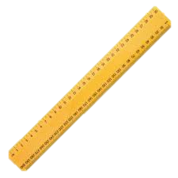
বৃত্তস্থ কোণ
C
এখানে,একটি কোণের শীর্ষবিন্দু কোন বৃত্তের একটি বিন্দু এবং প্রত্যেক বাহুতে বৃত্তের একটি বিন্দু আছে।
O
A
B

Slide 10
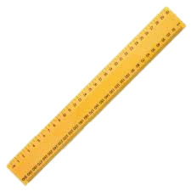
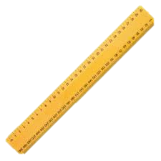
কেন্দ্রস্থ কোণ
O
কোণের শীর্ষবিন্দু বৃত্তের কেন্দ্রে অবস্থিত।
B
A

Slide 11
জোড়ায় কাজ
সময়-৮ মিনিট
C
O
D
B
BD চাপের উপর দন্ডায়মান বৃত্তস্থ ও কেন্দ্রস্থ কোন চিহ্নিত কর।
বৃত্তস্থ ও কেন্দ্রস্থ কোনের সংজ্ঞা দাও।

Slide 12
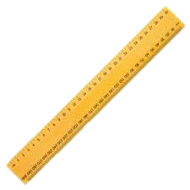
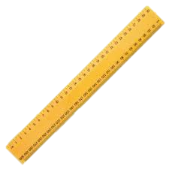
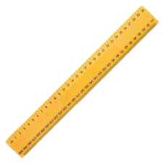
D
O
C
A
B
মনে করি ,O কেন্দ্রবিশিষ্ট একটি বৃত্তে ABCD চর্তুভূজটি অর্ন্তলিখিত হয়েছে।প্রমান করতে হবে যে,$∠ABC+∠ADC=$দুই সমকোণ
এবং $∠BAD+∠BCD=$দুই সমকোণ।
অঙ্কন: O,A এবং O,C যোগ করি।

Slide 13
D
O
C
A
B
প্রমানঃএকই চাপ এর উপর দন্ডায়মান কেন্দ্রস্থ
$$∠AOC$$
$$=2∠ABC$$
$∵$ কেন্দ্রস্থ কোণ বৃত্তস্থ কোণের দ্বিগুন।
ADC
আবার, একই চাপ
ABC
এর উপর দন্ডায়মান কেন্দ্রস্থ প্রবৃদ্ধ কোণ,
$$∠AOC$$
=$2∠ADC$
$∴∠AOC+$প্রবৃদ্ধ $∠AOC=2\left(∠ABC+∠ADC\right)$
কিন্তু $∠AOC$+ প্রবৃদ্ধ $∠AOC$=চার সমকোণ
অতএব, $2\left(∠ABC+∠ADC\right)$=চার সমকোণ
$\left(∠ABC+∠ADC\right)$=দুই সমকোণ।
অনুরুপভাবে,প্রমান করা যায় যে, $\left(∠BAD+∠BCD\right)$=দুই সমকোণ
( প্রমানিত )

Slide 14
দলীয় কাজ
সময়-১২ মিনিট
D
O
C
A
B
চিত্র হতে প্রমান কর যে,$∠ABC+∠ADC=$দুই সমকোণ

Slide 15
মূল্যায়ন
সময়-৫ মিনিট
যারা পারবে,প্রথমে হাত তুলবে,তারপর বলবে।
বৃত্ত কাকে বলে?
বৃত্তস্থ কোনের সংজ্ঞা দাও।
কেন্দ্রস্থ কোনের সংজ্ঞা দাও।
প্রবৃদ্ধ কোণ কাকে বলে?

Slide 16
এই পাঠ সম্পর্কে তোমাদের আর কোন প্রশ্ন থাকলে বলতে পারো।
?

Slide 17
বাড়ির কাজ
D
C
O
A
B
চিত্র হতে প্রমান কর যে,ABCD সামান্তারিক একটি আয়তক্ষেত্র।

Slide 18
ধন্যবাদ সবাইকে

